Slide 1
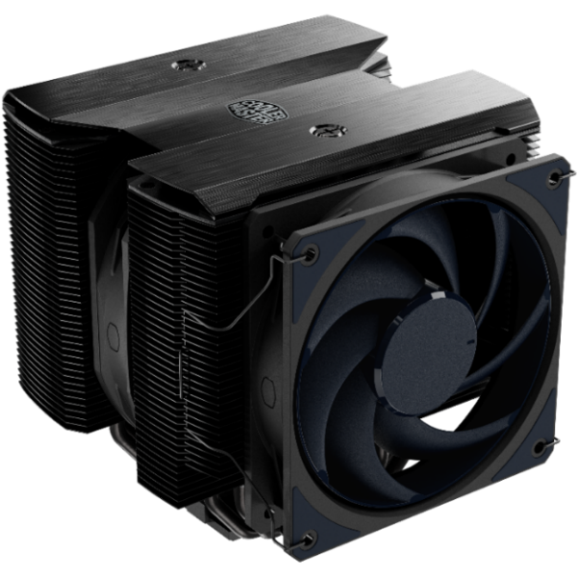
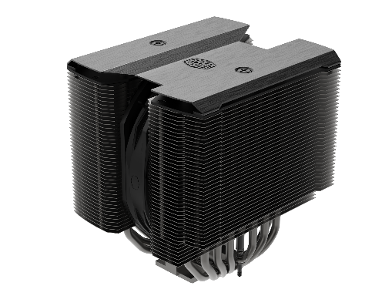
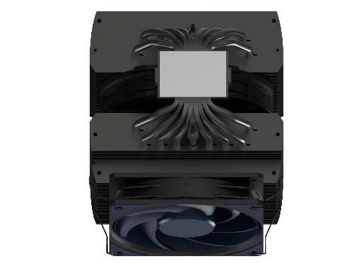
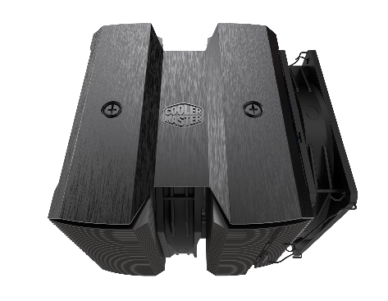
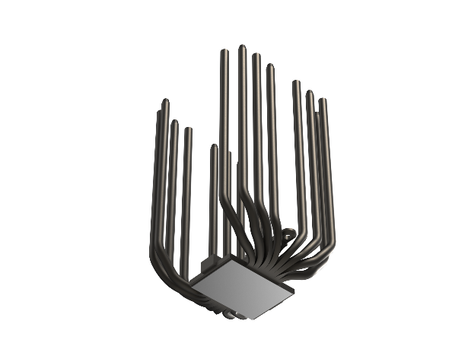
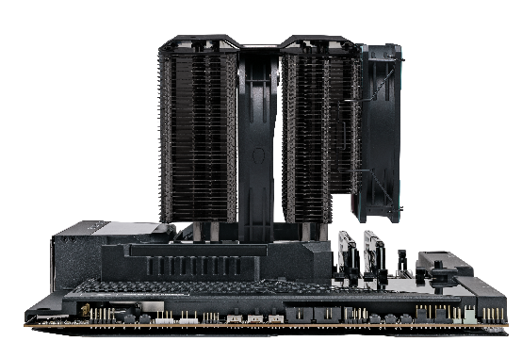
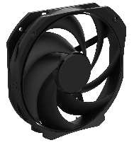
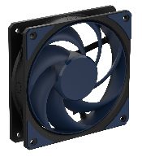
酷冷至尊正在推出其旗舰风冷散热器的最新成员- 暴雪T824. 一体成型流线型外壳搭配黑色铝制拉丝顶盖设计, 外观极简,高端大气. 双塔式方案设计能提供2倍的散热面积, 提升散热效率, 快速带走热量.
8根超导复合管利用铜管槽和粉末可变厚度定向的对整个散热器进行散热.搭配120mm和135mm的莫比乌斯风扇, 可以更好的利用空间并且不会降低效能.并且可兼容42mm带马甲内存.
无论何时,暴雪T824都能带给你非凡体验.
暴雪T824
高性能双塔式设计
全包裹式铜底设计
极简外观设计
双塔式方案设计能提供2倍的散热面积, 提升散热效率, 快速带走热量.
D型热管, 通过增大的接触面积和底部的矮的铜底加强加速带走热量.
一体成型流线型外壳搭配黑色铝制拉丝顶盖设计, 外观极简,高端大气.
双莫比乌斯风扇
内存兼容性
8根超导复合管
搭配120mm和135mm的莫比乌斯风扇, 可以更好的利用空间并且不会降低效能.
兼容42mm带马甲内存.
8根超导复合管利用铜管槽和粉末的可变厚度定向对整个散热器进行散热.

Slide 2
高性能双塔式设计 – 双塔式方案设计能提供2倍的散热面积, 提升散热效率, 快速带走热量.
全包裹式铜底设计– D型热管, 通过增大的接触面积和底部的矮的铜底加强加速带走热量.
极简外观设计 – 一体成型流线型外壳搭配黑色铝制拉丝顶盖设计, 外观极简,高端大气.
双莫比乌斯风扇 – 搭配120mm和135mm的莫比乌斯风扇, 可以更好的利用空间并且不会降低效能
内存兼容性 – 兼容42mm带马甲内存.
8根超导复合管– 8根超导复合管利用铜管槽和粉末可变厚度定向的对整个散热器进行散热.
产品名称 | 暴雪T824
产品料号 | MAM-D8PN-318PK-R1
外观颜色 | 黑色
CPU接口 | Intel® LGA 1700 / 1200 / 1151 / 1150 / 1155 / 1156 socket
 | AMD® AM5 / AM4
外观尺寸 (Lx W x H) | 162.2× 150.6 × 165.6mm
热管材质 | 8 根热管/铝鳍片
风扇 |  | 135mm 风扇 | 120mm 风扇
 | 尺寸 (L x W x H) | 135 x 135 x 26mm | 120 x 120 x 25mm
 | 类型 | 无光 | 无光
 | 数量 (pcs) | 1 PC | 1 PC
 | 转速 | 0~1550RPM ± 15% | 0~1950RPM ± 15%
 | 风量 (Max) | 63.6 CFM | 63.1 CFM
 | 风压 (Max) | 1.92 mmH₂O | 2.69 mmH₂O
 | MTTF | >200,000 小时 | >200,000 小时
 | 噪音值 (Max) | 24.6 dB(A) | 22.6 dB(A)
 | 轴承 | LDB | LDB
 | 电源接口 | 4-Pin PWM | 4-Pin PWM
 | 额定电压 | 12 VDC | 12 VDC
 | 额定电流 | 0.1 A | 0.12 A
 | 安规电流 | 0.25 A | 0.25 A
 | 功耗 | 1.2~2.4 W | 1.44~3.0 W
质保 | 5年
EAN码 | 6928968316510
净重 | 1.63kg
毛重 | 2.25kg
包装尺寸(L x W X H) | 24.8 x 19.1 x 24.3 cm
外箱尺寸(L x W x H) | 52 x 40.5 x 27.8cm
个/箱 | 4
Cont. | W/ Pallet | Carton/ Pallet | W/O Pallet
20’ | 1232 | 28 | N/A
40’ | 2464 | 28 | N/A
40 HQ | 2816 | 32 | N/A

